Slide 1
Máquina Norma
Codigozinhos para o amorzinho da minha vida ♡

Slide 2
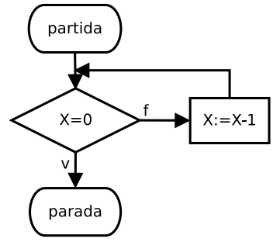
Operação A:= 0
operation clear(A){
1: if zero A then goto 0 else goto 2
2: do dec A goto 1
}

Slide 3
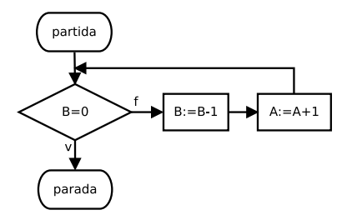
Operação A:= A + B (zerando B)
operation a_plus_b(A, B){
1: if zero B then goto 0 else goto 2
2: do dec B goto 3
3: do inc A goto 1
}

Slide 4
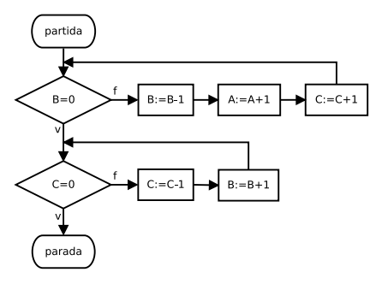
Operação A:= A + B (mantendo B)
operation a_plus_b_with_c(A, B, C){
1: if zero B then goto 5 else goto 2
2: do dec B goto 3
3: do inc A goto 4
4: do inc C goto 1
5: if zero C then goto 0 else goto 6
6: do dec C goto 7
7: do inc B goto 5
}

Slide 5
Operação A:= A - B (zerando B)
operation a_minus_b(A, B){
1: if zero B then goto 0 else goto 2
2: do dec B goto 3
3: do dec A goto 1
}

Slide 6
Operação A:= A - B (mantendo B)
operation a_minus_b_with_c(A, B, C){
1: if zero B then goto 5 else goto 2
2: do dec B goto 3
3: do dec A goto 4
4: do inc C goto 1
5: if zero C then goto 0 else goto 6
6: do dec C goto 7
7: do inc B goto 5
}

Slide 7
Operação A:= B (zerando B)
operation pass_b_to_a(A, B){
1: do clear(A) goto 2
2: do a_plus_b(A, B) goto 0
}

Slide 8
Operação A:= B (mantendo B)
operation copy_b_to_a(A, B, C){
1: do clear(A) goto 2
2: do a_plus_b_with_c(A, B) goto 0
}

Slide 9
Operação A:= 2 x A
operation mul_two(A){
1: do copy_a_to_b(B, A) goto 2
2: do a_plus_b(A, B) goto 0
}

Slide 10
Operação A:= 3xA
operation mul_three(A, B, C){
1: do copy_a_to_b(B, A, C) goto 2
2: do a_plus_b(A, B) goto 3
3: do a_plus_b(A, B) goto 0
}

Slide 11
Operação A:= A x B
operation a_mul_b(A, B, C, D){
1: do pass_a_to_b(D, A) goto 2
2: if zero B then goto 0 else goto 3
3: do a_plus_b_with_c(A, D, C) goto 4
4: do dec B goto 2
}

Slide 12
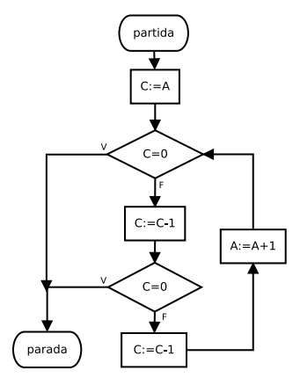
Operação A:= A / 2
operation a_div_by_2(A, C){
1: do pass_a_to_b(C, A) goto 2
2: if zero C then goto 0 else goto 3
3: do dec C goto 4
4: if zero C then goto 0 else goto 5
5: do dec C goto 6
6: do inc A goto 2
}

Slide 13
Operação A:= A / 3
operation a_div_by_3(A, C){
1: do pass_a_to_b(C, A) goto 2
2: if zero C then goto 0 else goto 3
3: do dec C goto 4
4: if zero C then goto 0 else goto 5
5: do dec C goto 6
6: if zero C then goto 0 else goto 7
7: do dec C goto 8
8: do inc A goto 2
}

Slide 14
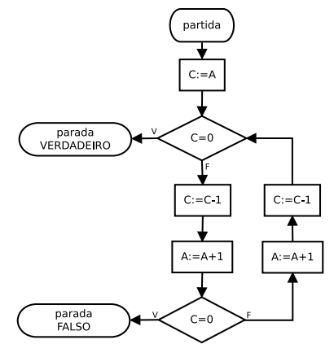
Teste A é divisível por 2?
test div_by_2(A){
1: do pass_a_to_b(C, A) goto 2
2: if zero C then goto true else goto 3
3: do dec C goto 4
4: do inc A goto 5
5: if zero C then goto false else goto 6
6: do inc A goto 7
7: do dec C goto 2
}

Slide 15
Teste A é divisível por 3?
test div_by_3(A){
1: do pass_a_to_b(C, A) goto 2
2: if zero C then goto true else goto 3
3: do dec C goto 4
4: do inc A goto 5
5: if zero C then goto false else goto 6
6: do dec C goto 7
7: do inc A goto 8
8: if zero C then goto false else goto 9
9: do dec C goto 10
10: do inc A goto 2
}

Slide 16
Operação A:= 2^B
operation two_nth_power(A, B){
1: if zero B then goto 2 else goto 3
2: do inc A goto 0
3: do inc A goto 4
4: do inc A goto 5
5: if cmp B 1 then goto 0 else goto 6
6: do dec B goto 7
7: do mul_two(A) goto 8
8: do dec B goto 9
9: if zero B then goto 0 else goto 7
}

Slide 17
Operação B:= 3^A
operation three_nth_power(A, B, C, D){
1: if zero A then goto 2 else goto 3
2: do inc B goto 0
3: do inc B goto 4
4: do inc B goto 5
5: do inc B goto 6
6: if cmp A 1 then goto 0 else goto 7
7: do dec A goto 8
8: do mul_three(B, C, D) goto 9
9: do dec A goto 9
10: if zero A then goto 0 else goto 8
}

Slide 18
Operação Y:= 2^X - X
operation function_1a{
1: do copy_a_to_b(A, X) goto 2
2: do two_nth_power(A, Y) goto 3
3: do a_minus_b(Y, X) goto 0
}

Slide 19
Operação Y:= X!
operation function_1b{
// Verifica se X = 0
1: if zero X then goto 2 else goto 3
2: do inc Y goto 0
3: do copy_a_to_b(Y, X) goto 4
// Verifica se X = 1
4: if cmp X 1 then goto 0 else goto 5
// Caso X > 1
5: do dec X goto 6
6: do copy_a_to_b(A, X) goto 7
7: do a_mul_b(Y, A) goto 8
8: if zero X then goto 0 else goto 5
}

Slide 20
Y:= X-ésimo termo de Fibonacci
operation fibonacci{
// Caso X = 0
1: if zero X then goto 0 else goto 2
// Caso X = 1
2: if cmp X 1 then goto 3 else goto 4
3: do inc Y goto 0
// Seta os valores iniciais nas auxiliares
4: do inc B goto 5
5: do dec X goto 6
// Calcula o novo valor
6: do a_plus_b_with_c(A, B) goto 7
7: do pass_a_to_b(Y, A) goto 8
8: do dec X goto 9
// Verifica se já chegou ao termo desejado
9: if zero X then goto 0 else goto 10
// Se não, salva os novos dois últimos termos
10: do pass_a_to_b(A, B) goto 11
11: do copy_a_to_b(B, Y) goto 6
}

Slide 21
Teste A é divisível por 3?
test div_by_3(A){
1: do pass_a_to_b(C, A) goto 2
2: if zero C then goto true else goto 3
3: do dec C goto 4
4: do inc A goto 5
5: if zero C then goto false else goto 6
6: do dec C goto 7
7: do inc A goto 8
8: if zero C then goto false else goto 9
9: do dec C goto 10
10: do inc A goto 2
}

Slide 22
Teste A é menor que B?
test less_than(A, B, C, D){
1: do copy_a_to_b(C, A, E) goto 2
2: do copy_a_to_b(D, B, E) goto 3
3: if zero C then goto 4 else goto 5
4: if zero D then goto false else goto true
5: do dec C goto 6
6: do dec D goto 3
}

Slide 23
Operação A:= A % Y
operation remainder(A, B, C, D){
1: if less_than(B, A, C, D) then goto 2 else goto 0
2: do a_minus_b_with_c(A, B, C) goto 1
}

Slide 24
Operação MDC(x1,x2) – Algoritmo de Euclides
main{
// Encontra o primeiro termo
1: if div_by_2(X) then goto 2 else goto 4
2: do a_div_by_2(X, C) goto 3
3: do inc A goto 1
// Verifica se o primeiro termo é diferente de
zero para prosseguir
4: if zero A then goto 0 else goto 5
// Encontra o segundo termo
5: if div_by_3(X) then goto 6 else goto 8
6: do a_div_by_3(X, C) goto 7
7: do inc Y goto 5
// Verifica se o segundo termo é diferente de zero para prosseguir
8: if zero B then goto 0 else goto 9
// Algoritmo de Euclides
9: do remainder(A, Y, C, D) goto 10
10: if zero A then goto 0 else goto 11
11: do pass_a_to_b(C, A) goto 12
12: do pass_a_to_b(A, Y) goto 13
13: do pass_a_to_b(Y, C) goto 9
}

Slide 25
Operação de decodificação
operation decod(A, B, C){
// Encontra o primeiro termo
1: if div_by_2(X) then goto 2 else goto 4
2: do a_div_by_2(X, C) goto 3
3: do inc A goto 1
// Encontra o segundo termo
4: if div_by_3(X) then goto 5 else goto 0
5: do a_div_by_3(X, C) goto 6
6: do inc B goto 4
}

Slide 26
Operação de codificação
operation cod(A, B, C, D, E, F){
// Codifica o resultado
1: do two_nth_power(A, C, E, F) goto 2
2: do three_nth_power(B, D, E, F) goto 3
3: do a_mul_b(C, D, E, F) goto 0
}

